Slide 1
Trabalho Prático
Prof. Msc. Vitor L. C. Aly
Prof. Dr. Flávio Maranhão

Slide 2
Objetivo
ELABORAR O TERMO DE REFERÊNCIA PARA A INSTALAÇÃO E OPERAÇÃO DE UMA UNIDADE DO CENTRO DE EDUCAÇÃO INFANTIL (CEI)

Slide 3
Premissas
Utilizar as especificações existentes no sitio : https://www.prefeitura.sp.gov.br/cidade/secretarias/obras/empreendimentos/index.php?p=256753
Acrescentar o cogeração de energia solar ao projeto por meio de aditivo contratual
A receita será por meio de aluno que utilizará a unidade

Slide 4
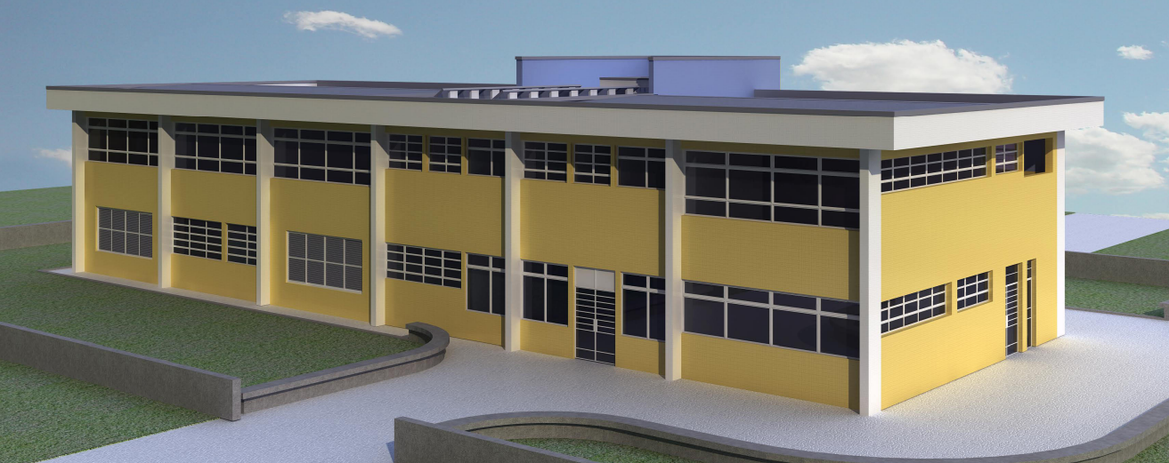
Objeto

Slide 5
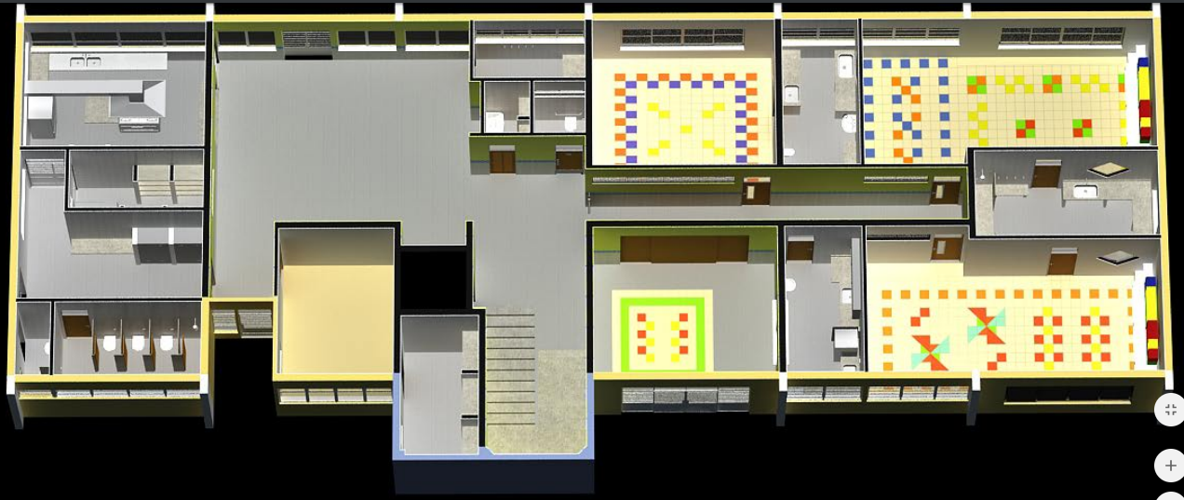
Objeto

Slide 6
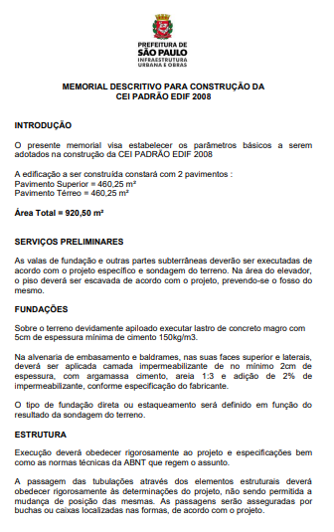
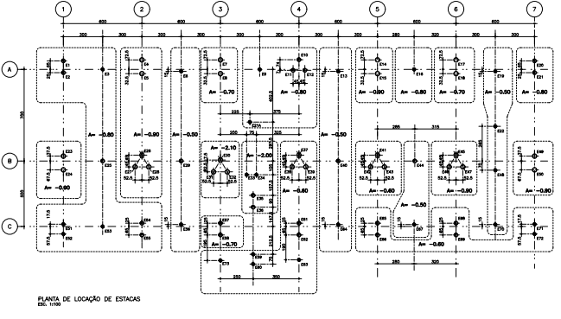
Objeto

Slide 7
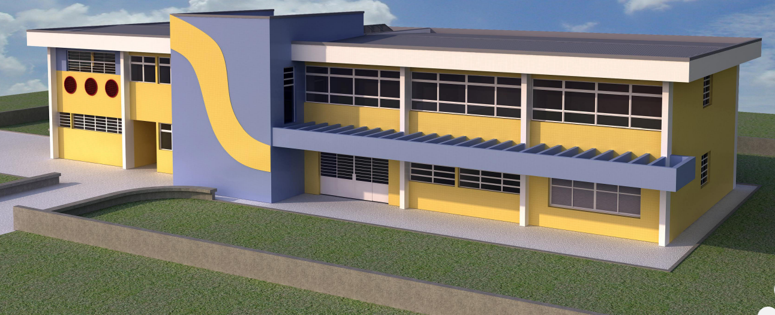
Objeto

Slide 8
Entregas
Critério para a pré qualificação – 11/04
Escolha do terreno para implantação do CEI
Estimativa de receitas
Fluxo de caixa
Acrescentar a estimativa para implantação da cogeração de energia solar ao projeto por meio de aditivo contratual
Identificar fontes potenciais de receitas alternativas
Estudar o impacto de uma alteração no projeto
Light steel frame
Estrutura metálica
Vedações Erxternas em Paineis (Kingspan, Danyca, Isoeste, ....)

